Slide 1

Classificazione dataset FoodX-251
Elia Gaviraghi 869493
Erba Sandro 856327
Visual Information processing and management – 2023/24

Slide 2
Indice
Pulizia del training set
Addestramento rete e classificazione del test set
Pulizia e classificazione del degraded test set
Appendice

Slide 3






Pulizia del training set
Studio iniziale
Ricerca in letteratura
Marble cake
Alexnet invertita
Media e varianza
Approccio triplo

Slide 4
Studio iniziale
Assunzioni:
Le immagini sporche sono equamente distribuite in ogni classe
Il test set contiene unicamente immagini pulite e correttamente etichettate
?
Ipotesi:
Clustering con distanza centroidi
Rete neurale addestrata sul test
Approccio tramite descrittori dell’immagine

Slide 5
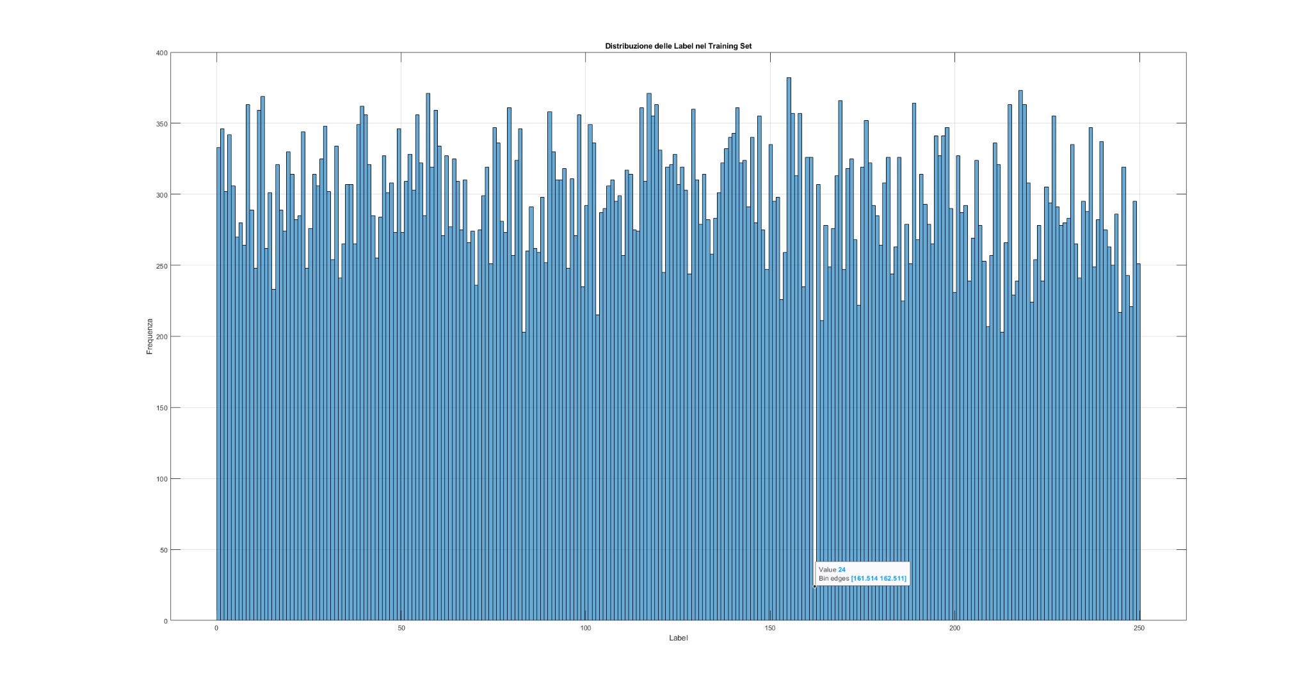
Studio iniziale
Analisi delle classi e delle immagini presenti
Ci sono immagini non di cibo così come immagini di cibo ma con label scorrette
Divisione in 251 folder del train set
Grafici di numerosità per monitorare istanze per classe

Slide 6
Studio iniziale

Slide 7
Ricerca in letteratura
FoodX-251: A Dataset for Fine-grained Food Classification: Introduce il dataset anticipando che «piatti popolari sono classi con un gran numero di campioni» e viceversa. Usa ResNet-101 con ADAM, lr = 5e−5 schedulato di un fattore di 10 ogni 10 epochs.
An Artificial Intelligence-Based System to Assess Nutrient Intake for Hospitalised Patients: Parla di malnutrizione per pazienti di ospedali. Usa una ResNet50 per initial feature maps, ma ha anche vari blocchi di conv, usa data aug. anche con le GAN
Libreria FastDup per riconoscimento degli outliers.
iFood - 2019 at FGVC6 challenge in cui si usa questo dataset.

Slide 8
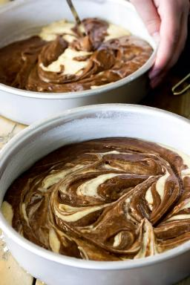
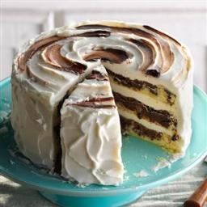
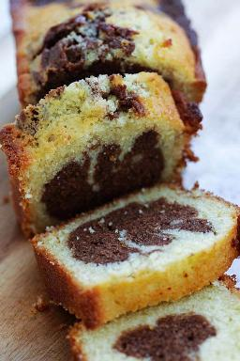
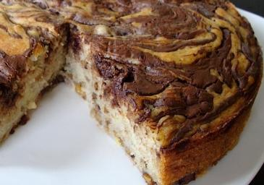
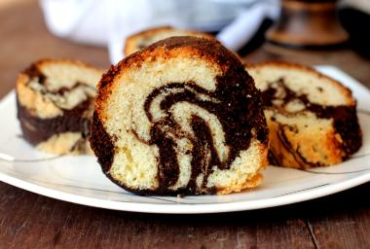
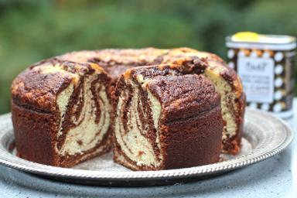
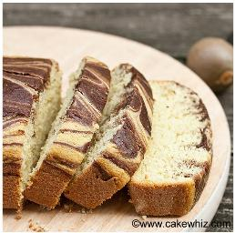
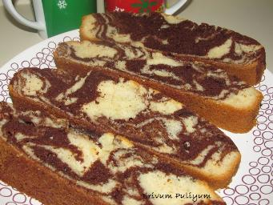
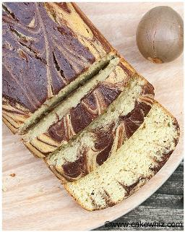
Marble cake
Quasi tutte le classi sono bilanciate, tranne la 162 “marble cake”. Questa ha solo 117 (non 24?) immagini e una trentina sono corrette.
Soluzione possibile: merging con 119 “coffee cake” che è molto simile, ma non valida ai fini del progetto.
Soluzione scelta: pulizia a mano e data augmentation.

Slide 9
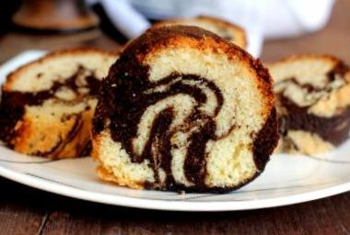
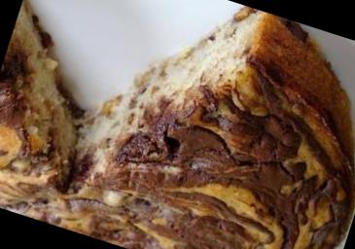
Marble cake
Riflessione
Rotazione
Traslazione

Slide 10
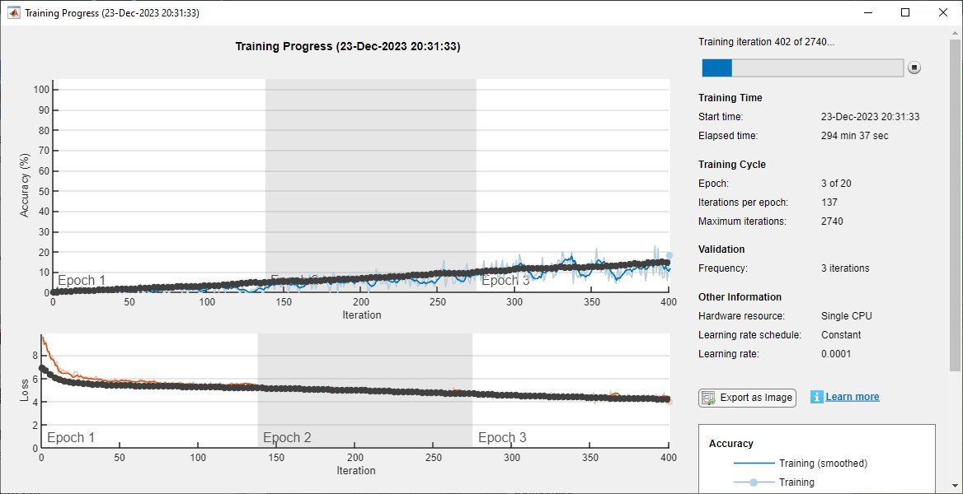
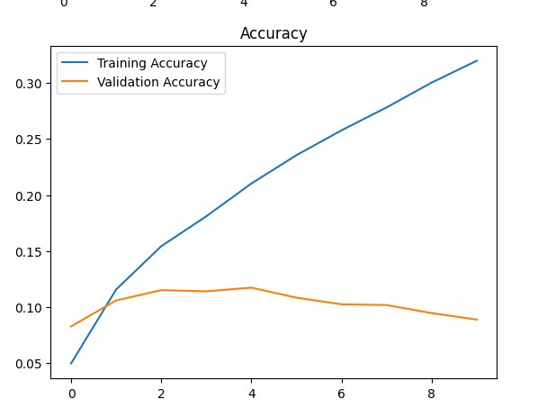
Alexnet invertita
Fine-tuning di una CNN pre-addestrata su imagenet usando il test set, in quanto questo è pulito. Enormi tempi di computazione per scarsi risultati. Si sarebbe potuto continuare in questa direzione, ma a discapito di troppo tempo.

Slide 11

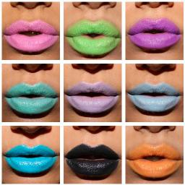
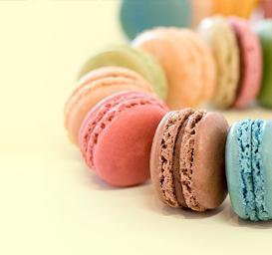
Media e varianza
Calcolare media e varianza per ogni classe;
Eliminare il 20% di ogni classe;
Rapido, ma richiede di settare le soglie a mano;
Feature non troppo descrittive per tutto il training set.
Sicuramente NON un macaron
Potrebbero essere dei macaron

Slide 12
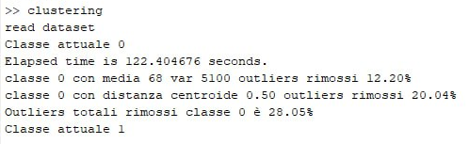
Approccio triplo
Sulla base del precedente, per ogni classe estrarre le feature:
CNN ?
HOG ?
texture con media e varianza
Fare clustering con queste e valutare gli outliers trovando la distanza dai centroidi.
?

Slide 13





Addestramento rete e classificazione del test set
Studio iniziale
Data augmentation
EfficientNetB1
MobileNetV2
MobileNetV3Large
Pulizia casi significativi

Slide 14
Studio iniziale
Assunzioni:
Ogni immagine ha esattamente una label ?
?
Ipotesi:
Addestramento rete da zero
Rete addestrata su Imagenet con KNN ? finale
Rete addestrata su Imagenet con FC finali
Utilizzo di Colab per maggiore computazione
Documentazione Keras con elenco di models e come usarli.

Slide 15
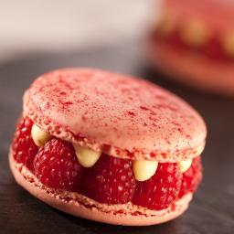
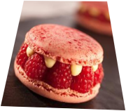

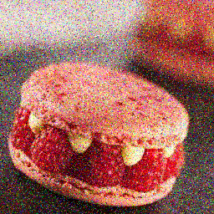
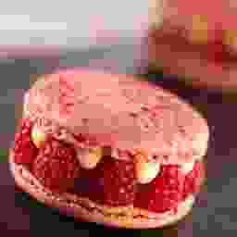
Data augmentation
Rotazione
Flip orizzontale
Prospettiva
Originale
Blur
Noise gaussiano
Compressione

Slide 16
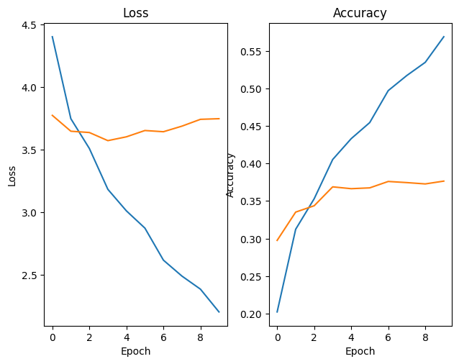
Data augmentation
Train senza data aug.
Train con data aug.
?

Slide 17
EfficientNetB1
Buoni risultati, ma viene scartata perché non è possibile farci una successiva fase di train con i layer finali scongelati.
Scelte architetturali ?
Clean
44.5%
55.5%
Degraded
30%
70%

Slide 18
MobileNetV2
Regge lo sbloccamento di molti layer, tant’è che è possibile concatenare tre fasi di train, una successiva all’altra.
Scelte architetturali ?
Clean
44.5% ?
55.5%
Degraded
30%
70%

Slide 19
MobileNetV3Large
Migliore di quella precedente, sarebbe carino mettere una sorta di pipeline.
Scelte architetturali ?
Clean
51% ?
49%
Degraded
36%
64%

Slide 20
Pulizia casi significativi
(nelle richieste: analisi visuale di casi considerati significativi)
Tabellina con 10 peggiori classi in base al f1-score. Mostrare quelle poco numerose o altre cause.

Slide 21
Pulizia casi significativi
Modello finale con:
Dati del prof
?%
49%
Dati post approccio triplo
?%
49%
Dati puliti a mano
?%
64%

Slide 22


Pulizia e classificazione del degraded test set
Studio iniziale
Ricerca in letteratura
Analisi dei risultati
Confronto tra accuracy

Slide 23
Studio iniziale
Assunzioni:
Ipotesi:

Slide 24
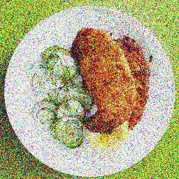
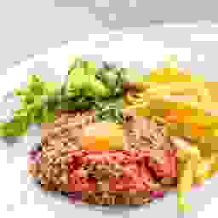
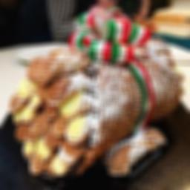
Studio iniziale
Rilevamento e classificazione dei tipi di degradazione presenti:
Compressione JPEG
Noise gaussiano
Blur

Slide 25
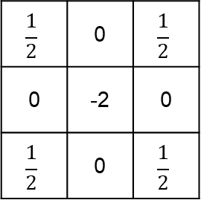
Ricerca in letteratura
Fast Noise Variance Estimation:
Presenta un semplice metodo per stimare la varianza del rumore gaussiano additivo a media zero.
Quasi insensibile alle strutture in un'immagine.
Necessita di 14 operazioni per ogni pixel.
Filtra l’immagine con la matrice N e la confronta con l’originale.
0 | 1 | 0
1 | -4 | 1
0 | 1 | 0
$$\frac{1}{2}$$ | 0 | $$\frac{1}{2}$$
0 | -2 | 0
$$\frac{1}{2}$$ | 0 | $$\frac{1}{2}$$
1 | -2 | 1
-2 | 4 | -2
1 | -2 | 1
L1 =
L2 =
N = 2*(L1 – L2) =
(c’è 1/2 ma non prende la frazione)

Slide 26
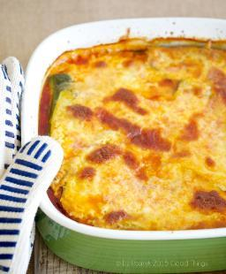
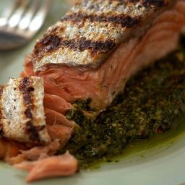
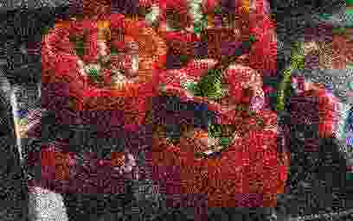

Analisi dei risultati
Media:
Valore minimo:
Valore massimo:
Threshold: 12?
Threshold: 27?
Percentile: 21% ?
Percentile: 66% ?
Percentile: 13% ?

Slide 27
Confronto tra accuracy
Si confronta l’accuracy di MobileNetV3Large sul degraded prima e dopo la pulizia
Degraded
51%
49%
Cleaned
36%
64%

Slide 28
Category search
Studio iniziale
Approccio scelto
Analisi dei risultati

Slide 29
Studio iniziale
Assunzioni:
Ipotesi:

Slide 30
Approccio scelto
Parte che fai solo una volta e basta:
prendi il training set che abbiamo
prendi una MobileNetV3 (o qualsiasi altro modello) con i pesi di imagenet
per ogni immagine del training set, estrai le feature con la mobileNet e aggiungile a un mega array
Finito il tutto, salvati l'array

Slide 31
Approccio scelto
Parte che fai a ogni query:
immagine in input
estrai dall'immagine in input le feature con la stessa MobileNetV3, ottieni un array
confronta l'array appena ottenuto piccolo piccolo con tutto l'array gigante che ha tutte le feature di ogni immagine del training set
prendi le 10 immagini con feature meno distanti
fine

Slide 32
Analisi dei risultati

Slide 33

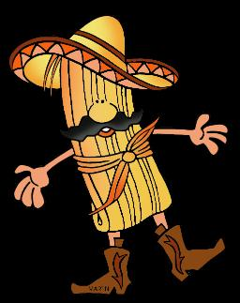
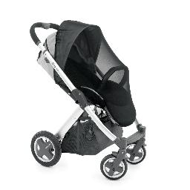
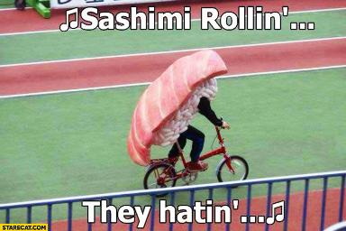

Appendice
InceptionV3 (Sandro) 40%
Più info sul modello finale, come è fatto
Memino malandrino
Possibili altre cose (oppure eliminare appendice)
Ricerca di significato di POI ha prodotto:

